Slide 1
微商城系统
软件1301班 刘民心

Slide 2
01
任务目标
Task View
目录
02
系统设计
CONTENT
System design
03
项目进度
Project progress

Slide 3
01
任务目标

Slide 4

PART 1
任务目标
任务目标
微商城，又叫微信商城，是第三方开发者基于微信而研发的一款社会化电子商务系统，同时又是一款集传统互联网、移动互联网、微信商城一体化的企业购物系统。消费者只要通过微信商城平台，就可以实现商品查询、选购、体验、互动、订购与支付的线上线下一体化服务模式，此次目标是设计一个基于Web的微商城系统。微商城系统在满足原有购物网站基础功能（包括：商品，多属性，多规格，供应商，报表统计，支付，积分，活动营销等）基础上，注重微信平台：包括整合微信公众号，微信营销分享，微活动等，为实体商家提供一站式信息化解决方案。

Slide 5
02
系统设计

Slide 6


技术选型
Html
PHP
Java
Script
前端
后端
Apache
系统
CSS
MySQL

Slide 7
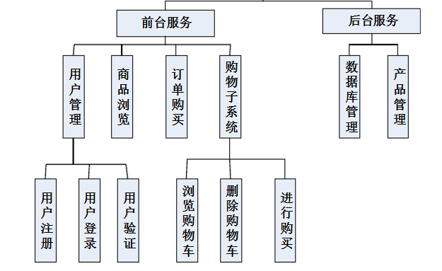
PART 2
系统设计
系统总体架构
后台管理

Slide 8
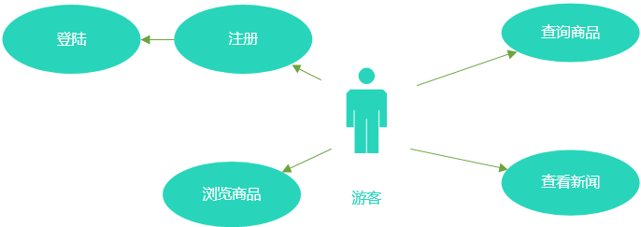
PART 2
系统设计
参与者-游客用例图：

Slide 9
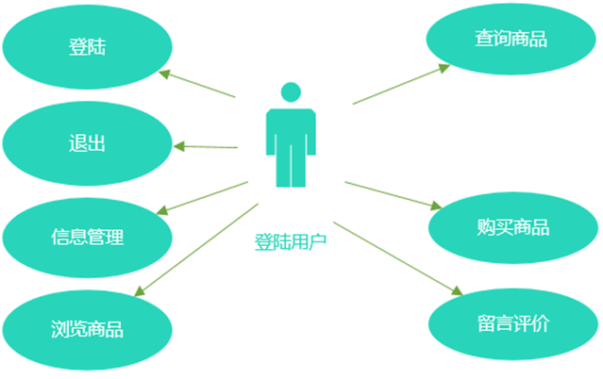
PART 2
系统设计
参与者-用户用例图：

Slide 10
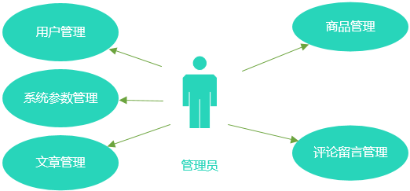
PART 2
系统设计
参与者-管理员用例图：

Slide 11
03
项目进度

Slide 12


PART 3
项目进度
已实现
用户注册登录、个人信息管理、商品购买。管理员用户管理、商品管理、订单管理。
待实现
个人中心、信用评价管理，积分系统，活动营销。

Slide 13
2017
THANKS

